Slide 1
Школа здоровья - инструмент медицинской профилактики
Агеева Ольга Викторовна, главный врач ГБУЗ «Челябинский областной Центр общественного здоровья и медицинской профилактики»

Slide 2
Профилактическое консультирование -
– информирование и обучение пациента для повышения его приверженности к выполнению врачебных назначений
- формирование поведенческих навыков, способствующих снижению риска заболевания (при отсутствии заболеваний) и осложнений заболеваний (при их наличии)
УГЛУБЛЕННОЕ
ИНДИВИДУАЛЬНОЕ
КРАТКОЕ
ГРУППОВОЕ – ШКОЛА ЗДОРОВЬЯ

Slide 3
Краткое профилактическое консультирование
участковый врач/фельдшер
не более 10 минут
Информировать пациента о:
выявленных заболеваниях и имеющихся факторах риска
рекомендуемых для его возраста (пола) целевых уровнях
самоконтроле и доврачебной помощи при острых состояниях
возможности получить в поликлинике углубленное профилактическое консультирование

Slide 4
Углубленное профилактическое консультирование (Школа здоровья)
специальная организационная форма консультирования группы пациентов (цикл обучающих групповых занятий)
выполняется по определенным принципам, при соблюдении которых вероятность достижения стойкого позитивного эффекта повышается.
проводится обученным медицинским работником по специально разработанным и утвержденным программам обучения
группы пациентов формируются по относительно однородным признакам (со сходным течением заболеваний и/или с факторами риска их развития)

Slide 5
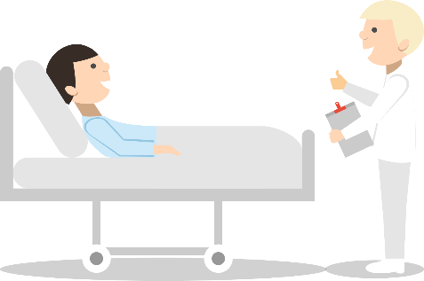
Углубленное профилактическое консультирование (Школа здоровья)
обязательный компонент диспансеризации и профосмотров
проводится лицам II и III группы здоровья по направлению участкового врача
по времени более продолжительно, чем краткое (до 45 минут)
возможно повторное консультирование для контроля и поддержания выполнения врачебных советов

Slide 6
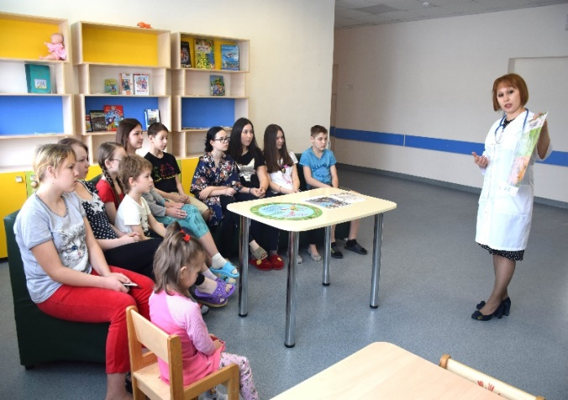
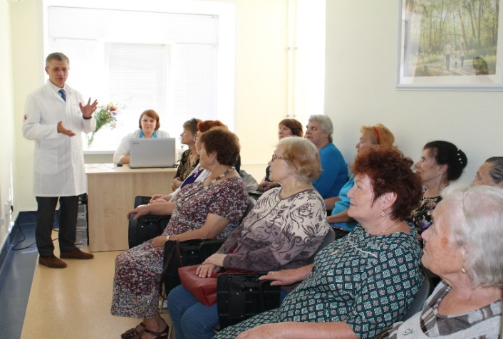
Школа здоровья
– совокупность средств и методов воздействия на пациентов
- повышение уровня знаний
- повышение информированности и практических навыков
Повышение качества жизни и сохранение здоровья

Slide 7
Школа Здоровья
небольшие группы пациентов (максимально 8-10 человек)
Желательно - в отдельном помещении
не более 1-2 академических часов
(45-90 минут)
информационный материал и активные формы обучения

Slide 8
Темы школ здоровья
Информируем о причинах и механизмах развития заболеваний
Рассказываем о факторах риска и их роли в формировании заболеваний
Формируем активное отношение человека к здоровью, мотивацию к оздоровлению, контролю заболевания
Повышаем ответственность человека за сохранение здоровья
Обучаем умениям и навыкам по самоконтролю, самопомощи и взаимопомощи

Slide 9
Школа Здоровья
Цикловой метод
обучения, занятия строятся по принципу
«от простого к сложному»
Обучение пациентов совместно с их членами семьи, имеющих возможность определять образ жизни пациента
ВАЖНО!
обратная связь со слушателями - анкетирование, книга отзывов, общение в чатах и пр.

Slide 10
Углубленное профилактическое консультирование 10 действий
спросить пациента о факторах риска
объяснить необходимость снижения риска и поддержания ЗОЖ
составление плана действий
оценка готовности пациента к изменениям
обучение пациента
повтор и акцентирование
обратная связь
регистрация в амбулаторных картах
внесение изменений в тактику ведения
контроль выполнения

Slide 11
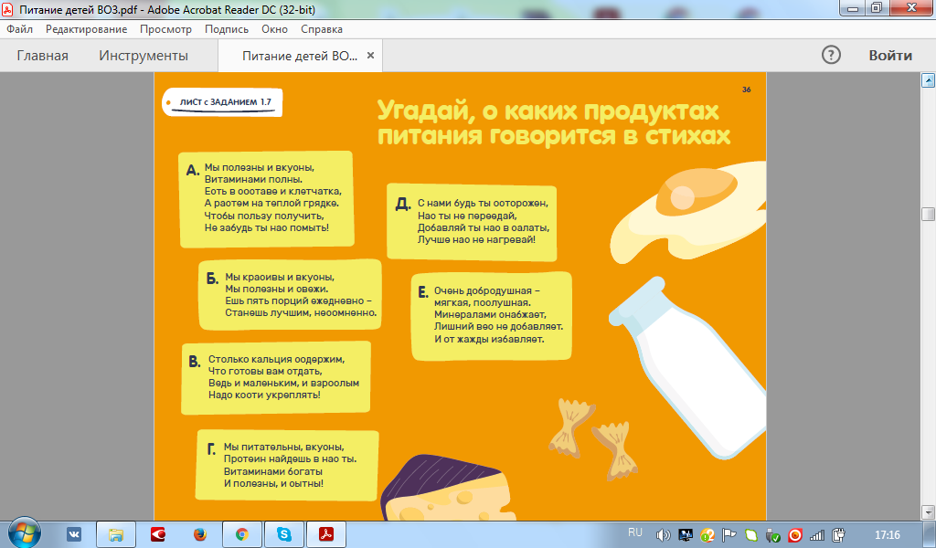
Школа по формированию ЗОЖ
Руководство по детскому питанию и физической активности, ВОЗ, 2020 г.

Slide 14
Школа пациента с ССЗ

Slide 15
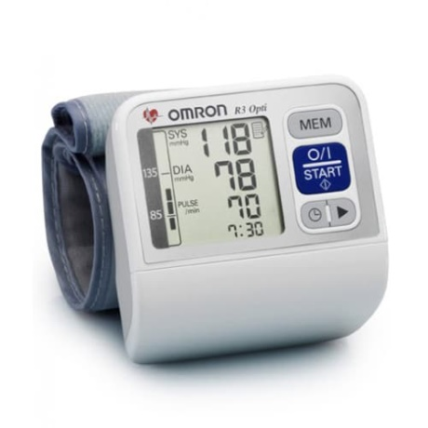
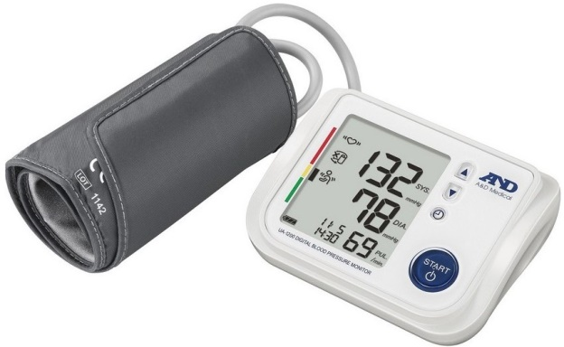
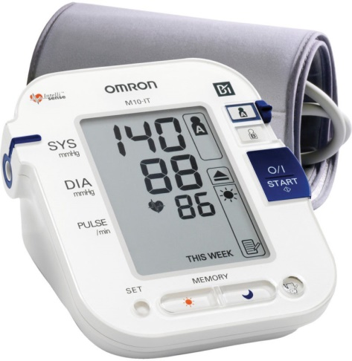
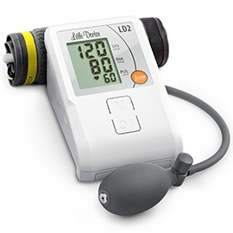
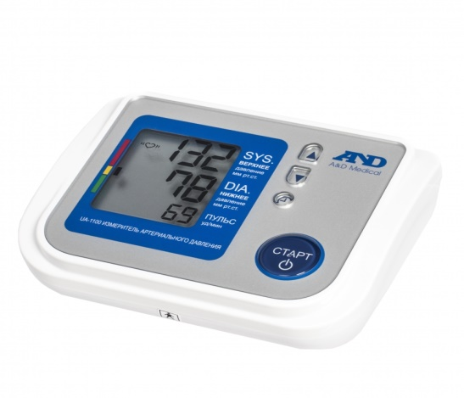
Школа пациента

Slide 16
Школа пациента

Slide 17
Школа пациента с ССЗ

Slide 18
Школа отказа от курения

Slide 19
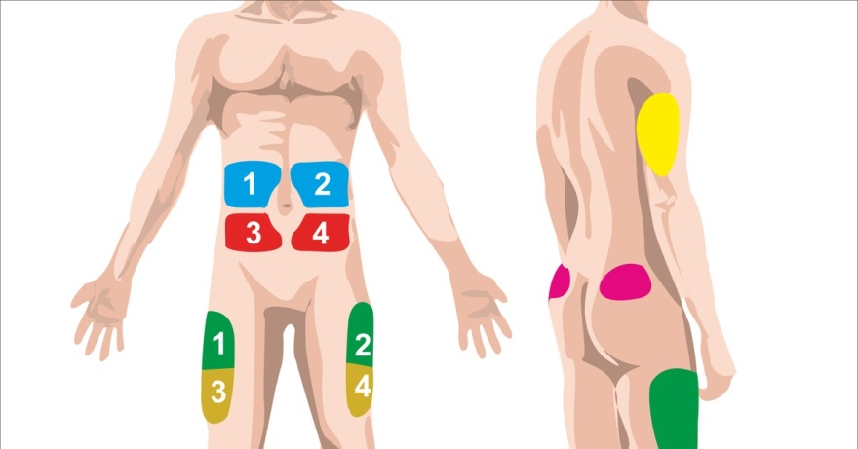
Школа сахарного диабета

Slide 20
Спасибо за внимание!

